Slide 1
Housing Data Modernization: Three key recommendations. Modernisation des Données de Logement: Trois recommandations clés.
Prof. Amine Ouazad
Professorship de recherche en économie urbaine et immobilière
Research professorship in urban economics and real estate

Slide 2
Longitudinal, fine-grained, with financing data
Longitudinales, granulaires, et avec données de crédit
Access to housing is primarily access to mortgage credit.
Evaluating the causal impact of public policies cannot be done at a coarse geographical level.
Repeated cross sections (as opposed to longitudinal samples) cannot be a satisfactory way to assess the impact of public policies.
L’accès au logement c’est principalement l’accès au crédit hypothécaire.
Les données doivent être disponible au bon niveau d’aggrégation spatiale.
Les données longitudinales suivant les quartiers ou les personnes sont essentielles pour l’analyse de l’impact de politiques publiques.

Slide 3
Access to mortgage credit is key to affordability
L’abordabilité passe par accès au crédit
Pour un achat au prix médian de 632 500$ (Montréal)...
à 80% de rapport prêt valeur (RPV, LTV), au taux de 4%, la mise de fonds est 126 500$ et le paiement mensuel est de 2 671$. À un ratio dette sur revenue (DSR) de 30%, le revenu requis est de 106 384$ annuels. Revenu moyen avant impôts à Montréal en 2021: 98 400$.
Une augmentation de taux de 1 ppt entraîne une croissance du paiement mensuel à 3 056$, excluant les ménages gagnant entre 106 834$ et 122 234$.
à 90% de rapport prêt valeur (RPV, LTV), au taux de 4%, la mise de fonds est de 63 250$ et le paiement mensuel est de 2 718$. Le revenu requis est de 108 707$.
L'abordabilité dépend crucialement des exigences d'acompte (RPV) et des contraintes liées au ratio dette/revenu.
Affordability depends on downpayment requirements (LTV) and on debt-to-income ratio constraints .
Les données de logement doivent comprendre des données de crédit immobilier.
Using new loan data to better understand mortgage holders. Staff Analytical Note 2025-1 (English)
Odae Al Aboud, Saarah Sheikh, Adam Su, Yang Xu
January 2025

Slide 4
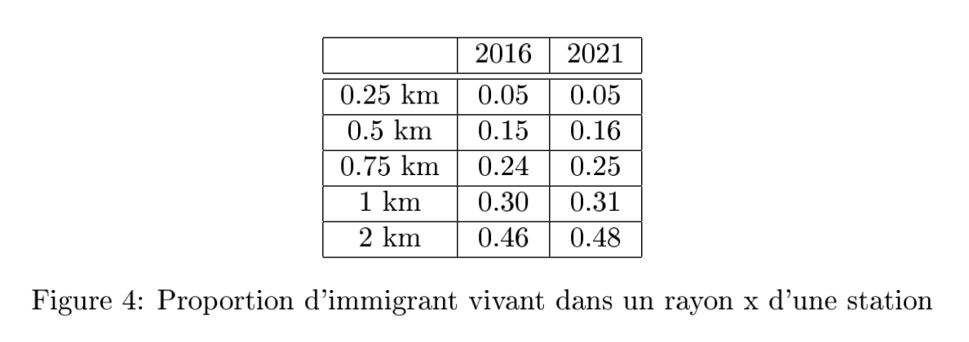
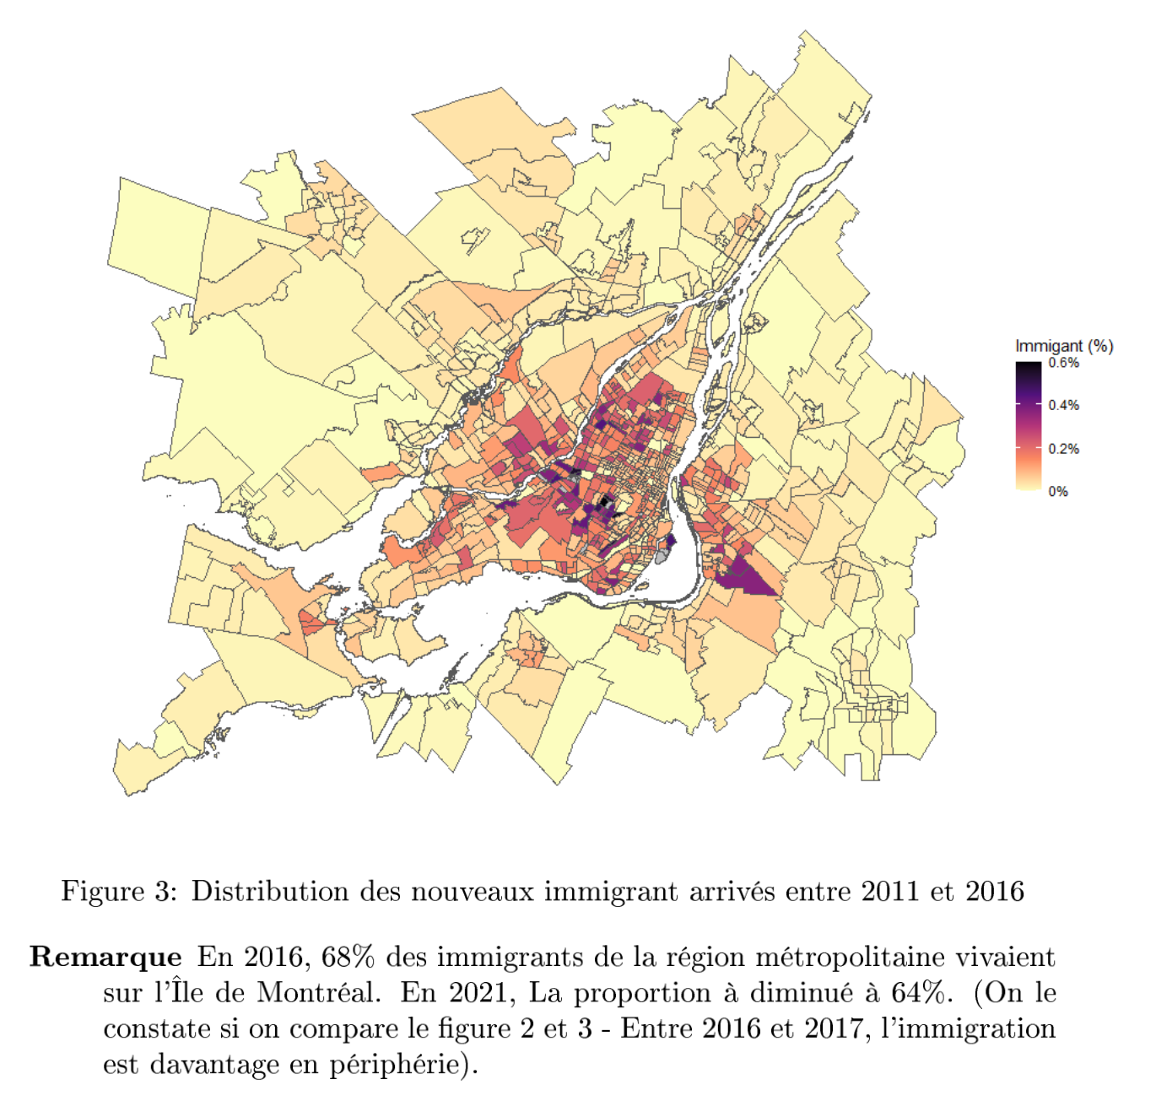
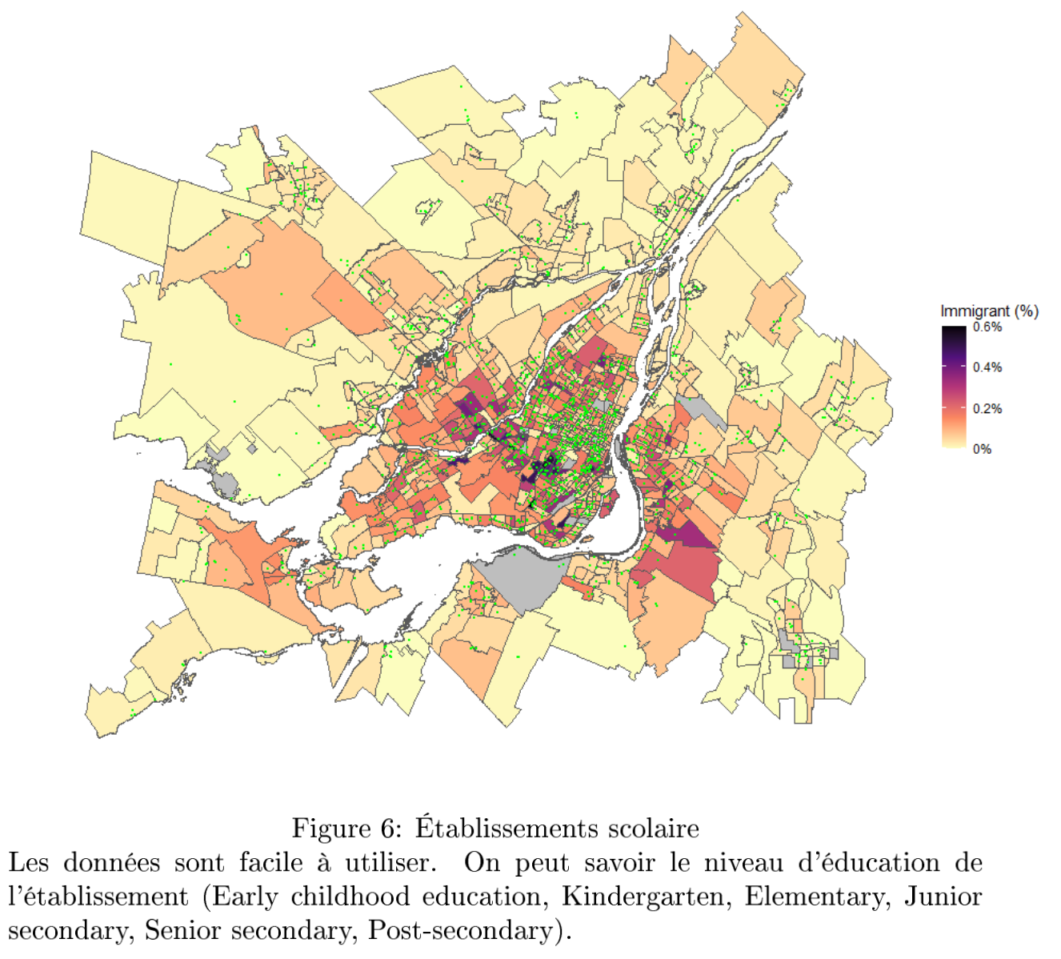
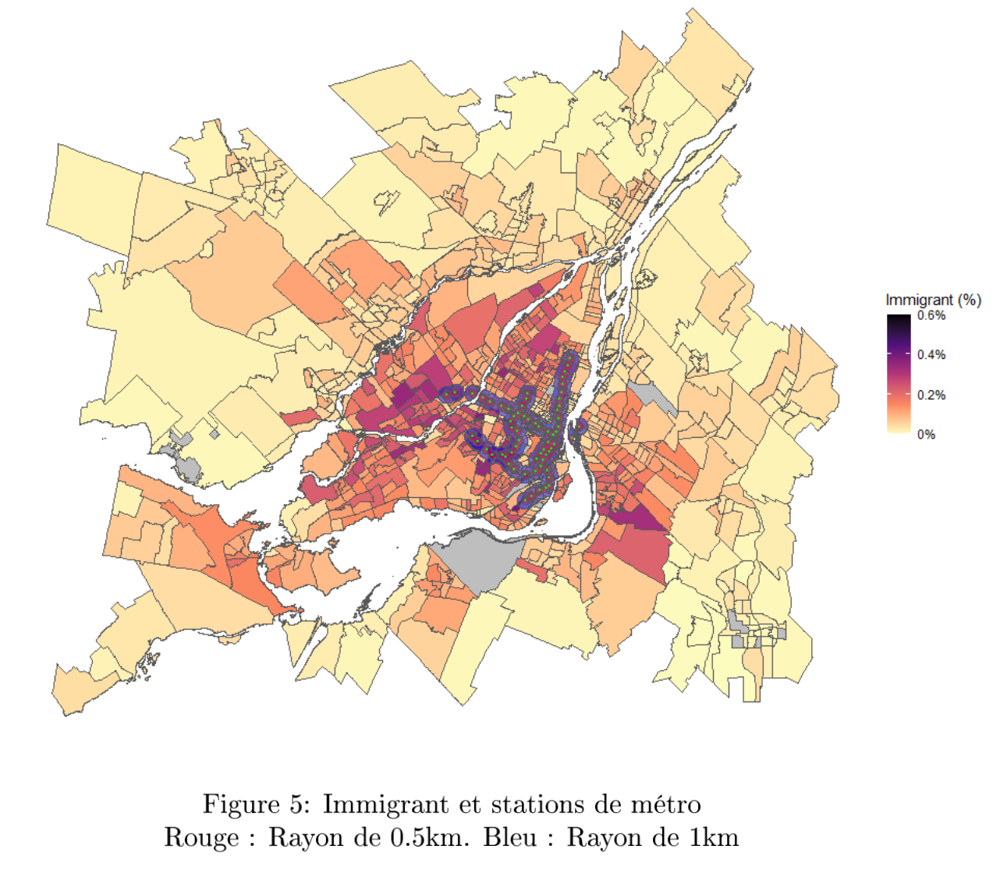
When fine-grained data is essential
Quand les données spatiales fines sont essentielles
Example: Migrations and neighborhood dynamics.
Exemple: les migrations et la dynamique des quartiers.
Table: 98-10-0347-01 Cette catégorie comprend les personnes qui sont, ou qui ont déjà été, des immigrants reçus ou résidents permanents. Il s'agit des personnes à qui les autorités de l'immigration ont accordé le droit de résider au Canada en permanence. Les immigrants qui ont obtenu la citoyenneté canadienne par naturalisation sont compris dans cette catégorie.

Slide 5
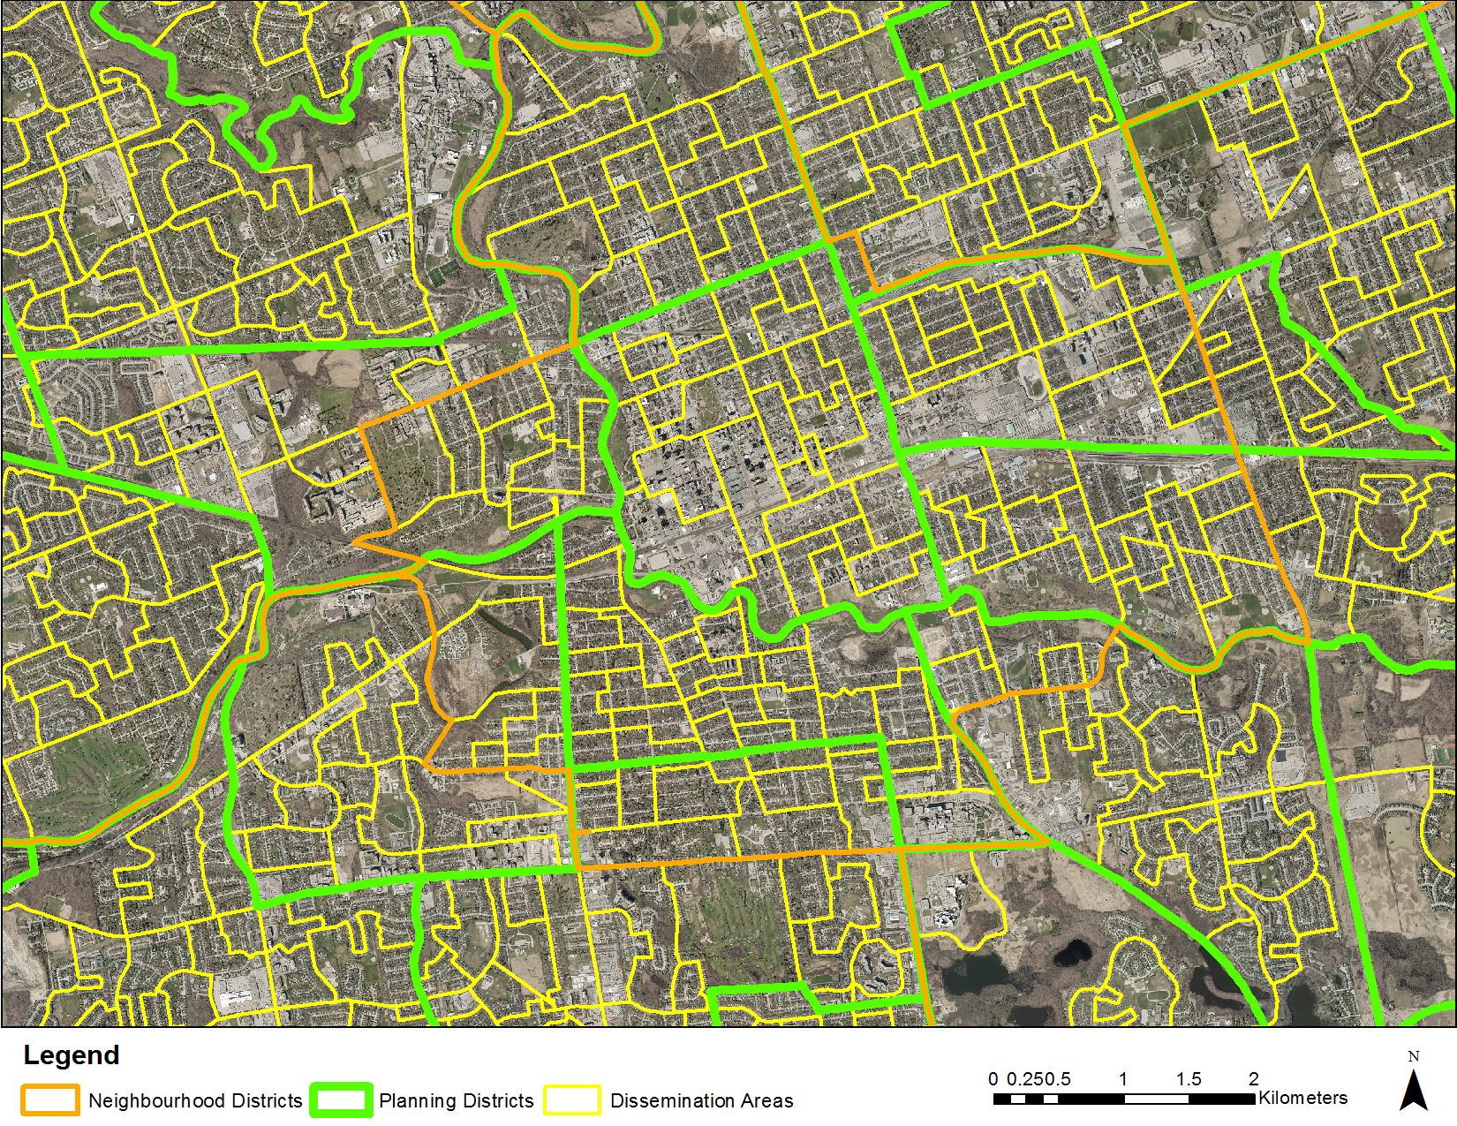
Longitudinal samples are essential for public policy evaluations
Les données longitudinales sont essentielles pour l’analyse des politiques publiques
What is the impact of changes in development charges on construction?
What are the impacts of population flows on prices and development?
What is the impact of investment in transportation infrastructure on house prices, demographic change (gentrification) and on land value capture?
Quel est l'impact des variations des frais de développement sur la construction ?
Quels sont les impacts des flux de population sur les prix et l'aménagement du territoire ?
Quel est l'impact des investissements dans les infrastructures de transport sur les prix de l'immobilier, l'évolution démographique (gentrification) et la captation de la plus-value foncière ?
The modifiable areal unit problem
Problème d'unité géographique modifiable
Standardize geographical units to follow prices, construction, demographics.
Standardiser les unités géographiques dans le temps pour observer les prix, la construction, la démographie.

